Slide 1
Automatisierte Reduktion von reaktiver zu starker Bisimilarität
Zead Alshukairi

Slide 2
Agenda
EINFÜHRUNG 3
GRUNDLAGEN 23
ARBEITSGEGENSTÄNDE 7
ANMERKUNGEN 10
FAZIT 13

Slide 3
Einführung
Ziel meiner Arbeit

Slide 4
Einführung
Ziel meiner Arbeit
Bisimilaritäten

Slide 5
Einführung
Ziel meiner Arbeit
Bisimilaritäten
Kein Tool für reactive Bisimilarität

Slide 6
Einführung
Ziel meiner Arbeit
Bisimilaritäten
Kein Tool für reactive Bisimilarität
Warum ist das wichtig

Slide 7
Einführung
Ziel meiner Arbeit
Bisimilaritäten
Kein Tool für reactive Bisimilarität
Warum ist das wichtig
Timeouts in Anwendungen

Slide 8
Einführung
Ziel meiner Arbeit
Bisimilaritäten
Kein Tool für reactive Bisimilarität
Warum ist das wichtig
Timeouts in Anwendungen
Gegenseitiger Ausschluss

Slide 9
Einführung
Ziel meiner Arbeit
Bisimilaritäten
Kein Tool für reactive Bisimilarität
Warum ist das wichtig
Timeouts in Anwendungen
Gegenseitiger Ausschluss
Kein Bedarf für manuelle Überprüfung

Slide 10
Einführung
Ziel meiner Arbeit
Bisimilaritäten
Kein Tool für reactive Bisimilarität
Warum ist das wichtig
Timeouts in Anwendungen
Gegenseitiger Ausschluss
Kein Bedarf für manuelle Überprüfung
Lösungsbestandteile

Slide 11
Einführung
Ziel meiner Arbeit
Bisimilaritäten
Kein Tool für reactive Bisimilarität
Warum ist das wichtig
Timeouts in Anwendungen
Gegenseitiger Ausschluss
Kein Bedarf für manuelle Überprüfung
Lösungsbestandteile
Starke Bisimilarität

Slide 12
Einführung
Ziel meiner Arbeit
Bisimilaritäten
Kein Tool für reactive Bisimilarität
Warum ist das wichtig
Timeouts in Anwendungen
Gegenseitiger Ausschluss
Kein Bedarf für manuelle Überprüfung
Lösungsbestandteile
Starke Bisimilarität
Reaktive Bisimilarität

Slide 13
Einführung
Ziel meiner Arbeit
Bisimilaritäten
Kein Tool für reactive Bisimilarität
Warum ist das wichtig
Timeouts in Anwendungen
Gegenseitiger Ausschluss
Kein Bedarf für manuelle Überprüfung
Lösungsbestandteile
Starke Bisimilarität
Reaktive Bisimilarität
mCRL2-Projekt

Slide 14
Einführung
Ziel meiner Arbeit
Bisimilaritäten
Kein Tool für reactive Bisimilarität
Warum ist das wichtig
Timeouts in Anwendungen
Gegenseitiger Ausschluss
Kein Bedarf für manuelle Überprüfung
Lösungsbestandteile
Starke Bisimilarität
Reaktive Bisimilarität
mCRL2-Projekt
Vordefinierte Reduktion von starker zu reaktiver Bisimilarität

Slide 15
Einführung
Ziel meiner Arbeit
Bisimilaritäten
Kein Tool für reactive Bisimilarität
Warum ist das wichtig
Timeouts in Anwendungen
Gegenseitiger Ausschluss
Kein Bedarf für manuelle Überprüfung
Lösungsbestandteile
Starke Bisimilarität
Reaktive Bisimilarität
mCRL2-Projekt
Vordefinierte Reduktion von starker zu reaktiver Bisimilarität
Hauptbestandteil meiner Arbeit

Slide 16
Einführung
Ziel meiner Arbeit
Bisimilaritäten
Kein Tool für reactive Bisimilarität
Warum ist das wichtig
Timeouts in Anwendungen
Gegenseitiger Ausschluss
Kein Bedarf für manuelle Überprüfung
Lösungsbestandteile
Starke Bisimilarität
Reaktive Bisimilarität
mCRL2-Projekt
Vordefinierte Reduktion von starker zu reaktiver Bisimilarität
Hauptbestandteil meiner Arbeit
Automatisierung der Reduktion

Slide 17
Einführung
Ziel meiner Arbeit
Bisimilaritäten
Kein Tool für reactive Bisimilarität
Warum ist das wichtig
Timeouts in Anwendungen
Gegenseitiger Ausschluss
Kein Bedarf für manuelle Überprüfung
Lösungsbestandteile
Starke Bisimilarität
Reaktive Bisimilarität
mCRL2-Projekt
Vordefinierte Reduktion von starker zu reaktiver Bisimilarität
Hauptbestandteil meiner Arbeit
Automatisierung der Reduktion
Werkzeug zur Überprüfung reaktiver Bisimilarität

Slide 18
Einführung
Ziel meiner Arbeit
Bisimilaritäten
Kein Tool für reactive Bisimilarität
Warum ist das wichtig
Timeouts in Anwendungen
Gegenseitiger Ausschluss
Kein Bedarf für manuelle Überprüfung
Lösungsbestandteile
Starke Bisimilarität
Reaktive Bisimilarität
mCRL2-Projekt
Vordefinierte Reduktion von starker zu reaktiver Bisimilarität
Hauptbestandteil meiner Arbeit
Automatisierung der Reduktion
Werkzeug zur Überprüfung reaktiver Bisimilarität
Zusätzliche Features

Slide 19
Einführung
Ziel meiner Arbeit
Bisimilaritäten
Kein Tool für reactive Bisimilarität
Warum ist das wichtig
Timeouts in Anwendungen
Gegenseitiger Ausschluss
Kein Bedarf für manuelle Überprüfung
Lösungsbestandteile
Starke Bisimilarität
Reaktive Bisimilarität
mCRL2-Projekt
Vordefinierte Reduktion von starker zu reaktiver Bisimilarität
Hauptbestandteil meiner Arbeit
Automatisierung der Reduktion
Werkzeug zur Überprüfung reaktiver Bisimilarität
Zusätzliche Features
Reduktion verbessert

Slide 20
Einführung
Ziel meiner Arbeit
Bisimilaritäten
Kein Tool für reactive Bisimilarität
Warum ist das wichtig
Timeouts in Anwendungen
Gegenseitiger Ausschluss
Kein Bedarf für manuelle Überprüfung
Lösungsbestandteile
Starke Bisimilarität
Reaktive Bisimilarität
mCRL2-Projekt
Vordefinierte Reduktion von starker zu reaktiver Bisimilarität
Hauptbestandteil meiner Arbeit
Automatisierung der Reduktion
Werkzeug zur Überprüfung reaktiver Bisimilarität
Zusätzliche Features
Reduktion verbessert
Überprüfung eines Paar oder aller Paare

Slide 21
Einführung
Ziel meiner Arbeit
Bisimilaritäten
Kein Tool für reactive Bisimilarität
Warum ist das wichtig
Timeouts in Anwendungen
Gegenseitiger Ausschluss
Kein Bedarf für manuelle Überprüfung
Lösungsbestandteile
Starke Bisimilarität
Reaktive Bisimilarität
mCRL2-Projekt
Vordefinierte Reduktion von starker zu reaktiver Bisimilarität
Hauptbestandteil meiner Arbeit
Automatisierung der Reduktion
Werkzeug zur Überprüfung reaktiver Bisimilarität
Zusätzliche Features
Reduktion verbessert
Überprüfung eines Paar oder aller Paare
Idee der einzigen Umgebungsaktion

Slide 22
Einführung
Ziel meiner Arbeit
Bisimilaritäten
Kein Tool für reactive Bisimilarität
Warum ist das wichtig
Timeouts in Anwendungen
Gegenseitiger Ausschluss
Kein Bedarf für manuelle Überprüfung
Lösungsbestandteile
Starke Bisimilarität
Reaktive Bisimilarität
mCRL2-Projekt
Vordefinierte Reduktion von starker zu reaktiver Bisimilarität
Hauptbestandteil meiner Arbeit
Automatisierung der Reduktion
Werkzeug zur Überprüfung reaktiver Bisimilarität
Zusätzliche Features
Reduktion verbessert
Überprüfung eines Paar oder aller Paare
Idee der einzigen Umgebungsaktion
Ursprüngliche LTS’s visualisiert

Slide 23
Grundlagen
Starke Bisimilarität
Reaktive Bisimilarität
Die Reduktion von Max

Slide 24
Starke Bisimilarität

Slide 25
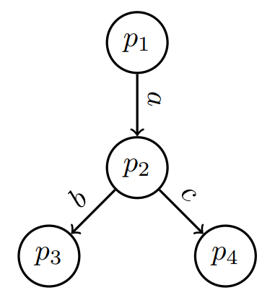
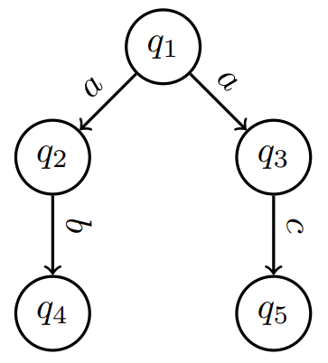
Starke Bisimilarität

Slide 26
Starke Bisimilarität

Slide 27
Starke Bisimilarität

Slide 28
Starke Bisimilarität

Slide 29
Starke Bisimilarität

Slide 30
Starke Bisimilarität

Slide 31
Starke Bisimilarität

Slide 32
Starke Bisimilarität

Slide 33
Reaktive Bisimilarität

Slide 34
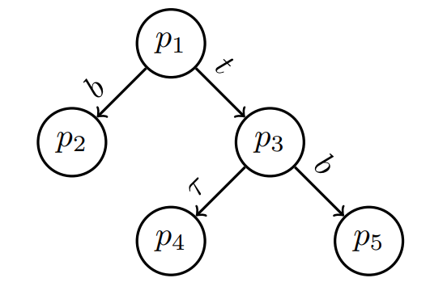
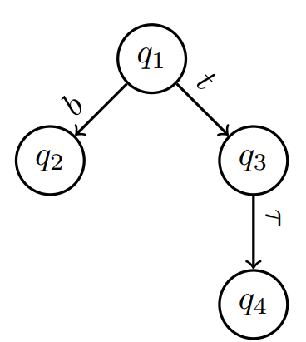
Reaktive Bisimilarität

Slide 35
Reaktive Bisimilarität

Slide 36
Reaktive Bisimilarität

Slide 37
Reaktive Bisimilarität

Slide 38
Reaktive Bisimilarität
{}

Slide 39
Reaktive Bisimilarität
{}
{}

Slide 40
Die Reduktion von Max

Slide 41
quarterly performance

Slide 42
areas of growth
 | B2B | SUPPLY CHAIN | ROI | E-COMMERCE
Q1 | 4.5 | 2.3 | 1.7 | 5.0
Q2 | 3.2 | 5.1 | 4.4 | 3.0
Q3 | 2.1 | 1.7 | 2.5 | 2.8
Q4 | 4.5 | 2.2 | 1.7 | 7.0

Slide 43
ARBEITSGEGENSTÄNDE
Kernidee
Ursprünglicher Algorithmus
Verbesserte Algorithmus
Einzige Umgebungsaktion
Überprüfung eines oder aller Paare

Slide 44

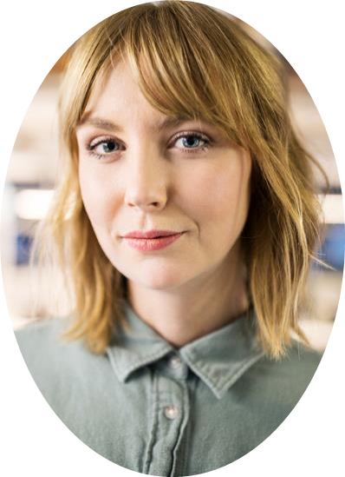

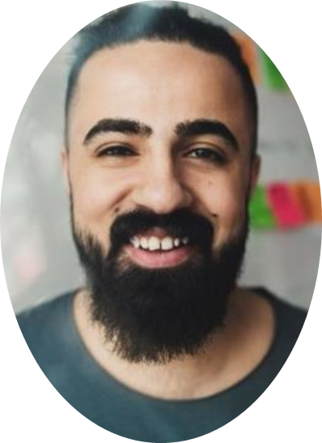
meet our team
TAKUMA HAYASHI
MIRJAM NILSSON​
FLORA BERGGREN​
RAJESH SANTOSHI
president
chief executive officer
chief operations officer
vp marketing

Slide 45




meet our extended team
TAKUMA HAYASHI
MIRJAM NILSSON​
FLORA BERGGREN​
RAJESH SANTOSHI
president
chief executive officer
chief operations officer
vp marketing
GRAHAM BARNES
ROWAN MURPHY
ELIZABETH MOORE
ROBINE KLINE
vp product
SEO strategist
product designer
content developer

Slide 46
plan for product launch
deploy strategic networks with compelling e-business needs
PLANNING
synergize scalable e-commerce
MARKETING
disseminate standardized metrics
DESIGN
coordinate e-business applications
foster holistically superior methodologies
LAUNCH
STRATEGY

Slide 47
Anmerkungen
Wo genau liegt die Verbesserung
Komplexität
Visualisierung des Werkzeuges
Werkzeug Demo

Slide 48
areas of focus
B2B MARKET SCENARIOS
Develop winning strategies to keep ahead of the competition
Capitalize on low-hanging fruit to identify a ballpark value
Visualize customer directed convergence​
CLOUD-BASED OPPORTUNITIES
Iterative approaches to corporate strategy
Establish a management framework from the inside

Slide 49
how we get there
ROI
NICHE MARKETS
SUPPLY CHAINS
Envision multimedia-based expertise and cross-media growth strategies
Visualize quality intellectual capital
Engage worldwide methodologies with web-enabled technologies
Pursue scalable customer service through sustainable strategies
Engage top-line web services with cutting-edge deliverables
Cultivate one-to-one customer service with robust ideas
Maximize timely deliverables for real-time schemas

Slide 50

Fazit
At Contoso, we believe in giving 110%. By using our next-generation data architecture, we help organizations virtually manage agile workflows. We thrive because of our market knowledge and great team behind our product. As our CEO says, "Efficiencies will come from proactively transforming how we do business."​

Slide 51
Vielen Dank
Zead Alshukairi
alshukairi@campus.tu-berlin.de

